Slide 1
Predicción de Enfermedades Cardiacas
Alejandra Erazo
Juliana Mendoza

Slide 2
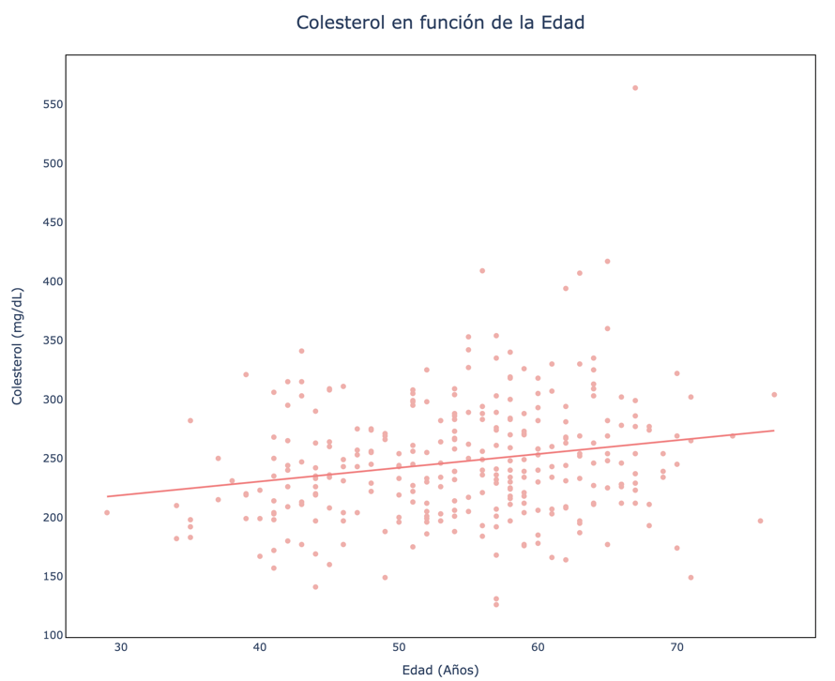




Visualizaciones
Muestra el comportamiento del colesterol total en sangre, en función de la edad de los pacientes. Es posible afirmar que a medida que aumenta la edad, los valores de colesterol tienden a aumentar
Actividad Física
Trigliceridos
“Bueno”
Colesterol de Alta Densidad
“Malo”
Colesterol de Baja Densidad

Slide 3
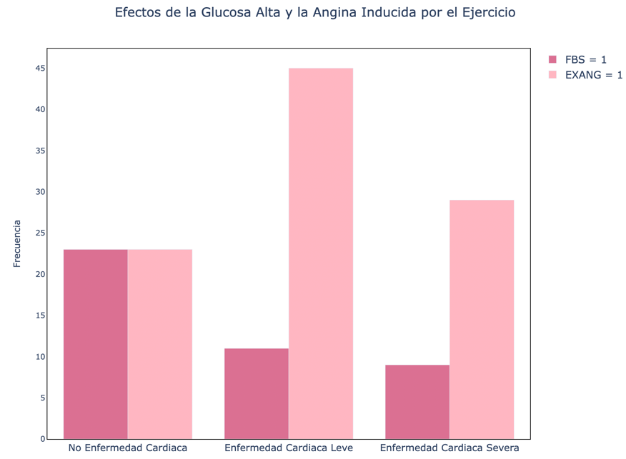





Visualizaciones
Número de pacientes que presentan cada nivel de enfermedad cardiaca al tener
un valor de glucosa en sangre mayor a 120 mg/dL (FBS =1) y angina inducida por el ejercicio (EXANG = 1)
Según la literatura
Glucosa en Sangre en Ayunas
Colesterol y Enfermedades Cardiacas
Resultados Obtenidos
Glucosa alta sin Enfermedad Cardiaca
Pacientes con Enfermedad Cardiaca Leve o Severa

Slide 4
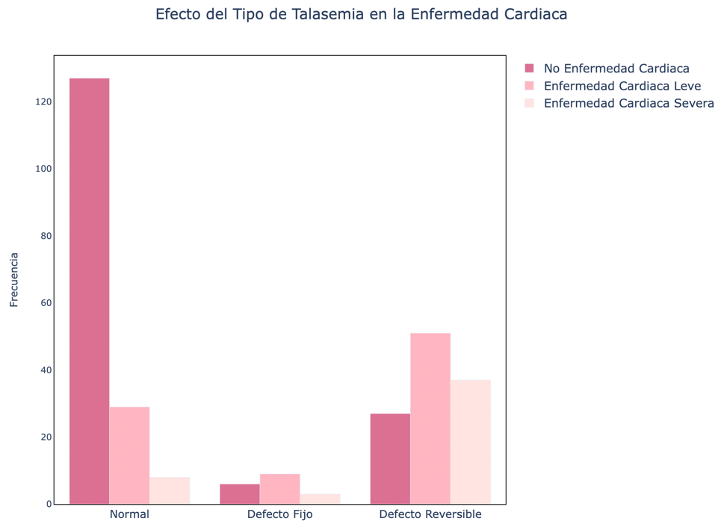



Visualizaciones
Nivel de Enfermedad Cardiaca asociado a cada tipo del defecto de Talasemia en la sangre
No sufre de Enfermedad Cardiaca
Talasemia Normal
Enfermedad Cardiaca Leve o Severa
# Pacientes con Defecto Reversible
# Pacientes con Defecto Fijo

Slide 5
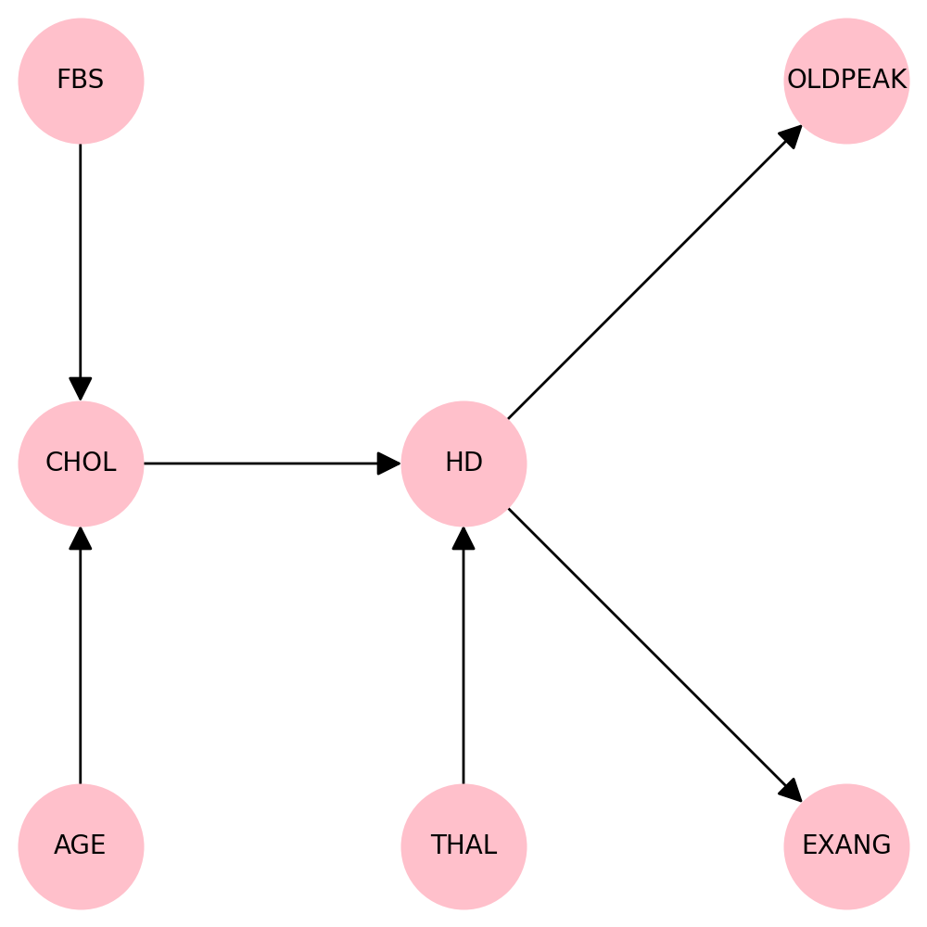
Modelo Proyecto 1
FBS: Glucosa en Ayunas
CHOL: Colesterol Sérico
AGE; Edad
HD: Enfermedad Cardiaca
THAL: Talasemia OLDPEAK: Depresión en el segmento ST
EXANG: Angina Inducida por Ejercicio

Slide 6
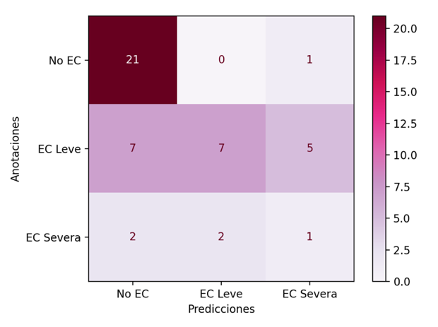
Resultados Estimación con Evidencia
Matriz de Confusión
Métricas de Desempeño por Clase

Slide 7
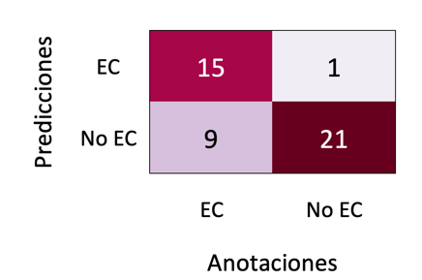
Resultados Binarizando el Modelo
Matriz de Confusión
Métricas de Desempeño

Slide 8
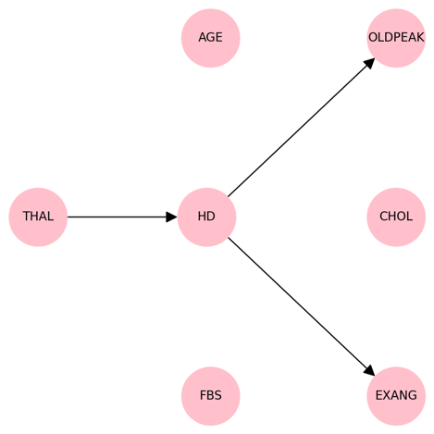
Modelo Estimación por Puntaje K2
FBS: Glucosa en Ayunas
CHOL: Colesterol Sérico
AGE; Edad
HD: Enfermedad Cardiaca
THAL: Talasemia OLDPEAK: Depresión en el segmento ST
EXANG: Angina Inducida por Ejercicio

Slide 9
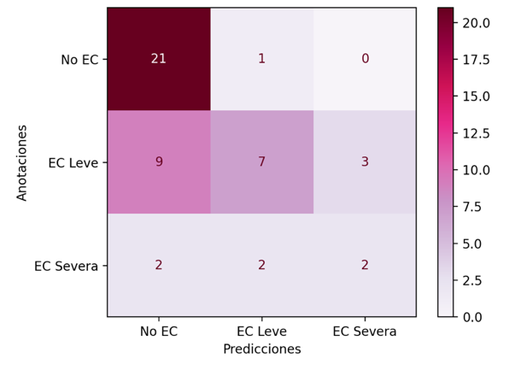
Resultados Estimación con Evidencia
Matriz de Confusión
Métricas de Desempeño por Clase

Slide 10
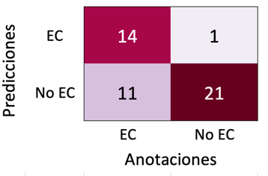
Resultados Binarizando el Modelo
Matriz de Confusión
Métricas de Desempeño

Slide 11
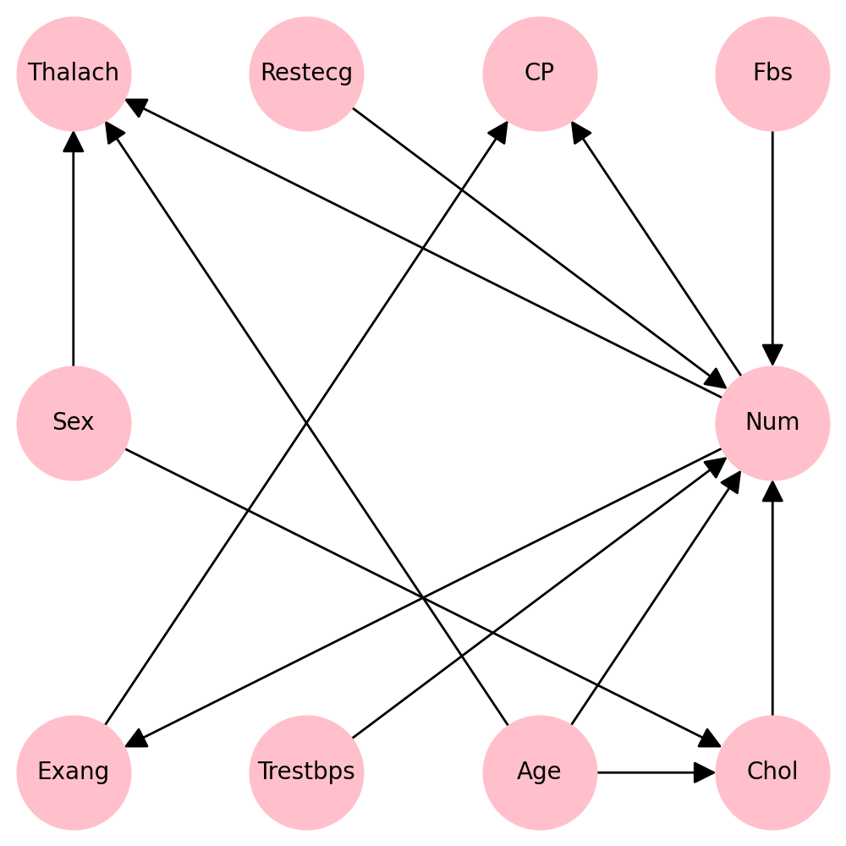
Comparación con Otro Modelo
Fbs: Glucosa en Ayunas
Chol: Colesterol Sérico
Age: Edad
Num: Diagnóstico de Enfermedad Cardiaca
Thalach: Talasemia Sex: Sexo del paciente
Exang: Angina Inducida por Ejercicio
Trestbps: Presión Arterial en Reposo
CP: Tipo de Dolor de Pecho
Restecg: Resultados Electrocardiograma en Reposo

Slide 12
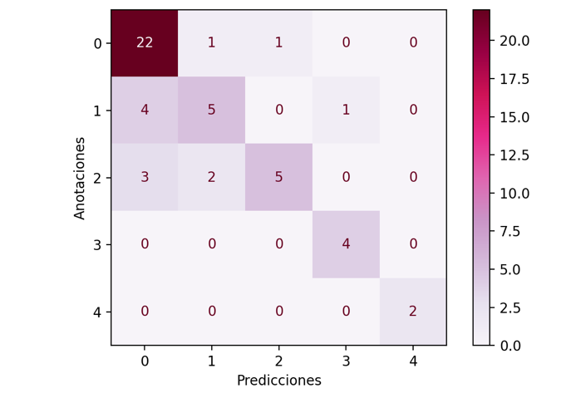
Resultados Estimación con Evidencia
Matriz de Confusión
Diferencias:
Modelo con 5 clases
9 Variables de Evidencia
Mayores valores posibles en cada variable
Similitudes:
Modelo Multiclase
Estimación por Puntaje K2
Variables de Evidencia similares

Slide 13
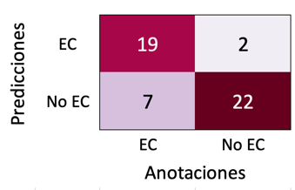
Resultados Binarizando el Modelo
Matriz de Confusión
Métricas de Desempeño

Slide 14

Comparación con Otro Modelo
Resultados:
El modelo de comparación tiene un mayor número de variables, por lo que puede brindar resultados mas precisos según la evidencia dada.
Los errores del modelo del proyecto 1 y el del puntaje K2, pueden afectar la eficiencia del modelo, resultando en métricas mas bajas.
La definición manual del modelo de comparación puede afectar positivamente en sus métricas, mientras el modelo propio por puntaje K2 fue definido por el algoritmo, limitando el número de variables a tener en cuenta en este.
Modelos Generales
Modelos Binarizados

